Slide 1
Název školy: Základní škola a Mateřská škola při dětské léčebně, Janské Lázně, Horní promenáda 268
Autor: Mgr. Milena Hainišová Datum: 23.3.2012
Název: VY_32_INOVACE_19_DĚJEPIS
Téma: Středověk – Třicetiletá válka Ročník: 7.
Číslo projektu: CZ.1.07/1.4.00/21.2979

Slide 2
Třicetiletá válka
Trvání: 1618-1648
Válčící strany: katolická Liga (Habsburkové)
protestanská Unie
(protestanské státy
římskoněmecké říše)
Charakter války: náboženská
mocenská

Slide 3
Průběh války:
1. Česko-falcká (1618 -1623)
2. Dánská (1625 -1629)
3. Švédská (1630 -1635)
4. Švédsko-francouzská (1635 -1648)
Ukončení války:
V roce 1648 byla válka ukončena vestfálským mírem.

Slide 4
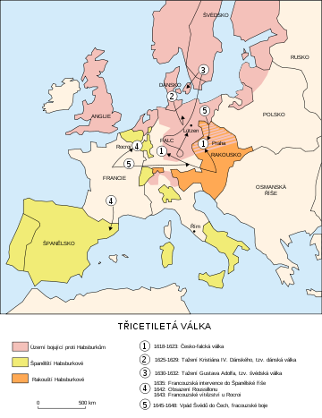
Mapa třicetileté
války:

Slide 5
Výsledky války:
Největší evropský konflikt té doby.
Hospodářský úpadek států.
Úbytek obyvatelstva.
Habsburkové pozice neztratili, ale nová území nezískali.
Švédsko posílilo své pozice.
Nizozemí získalo plnou nezávislost na Španělsku.
Německé státy posílily svoje pozice.
Francie se stala nejvýznamnějším evropským státem.

Slide 6
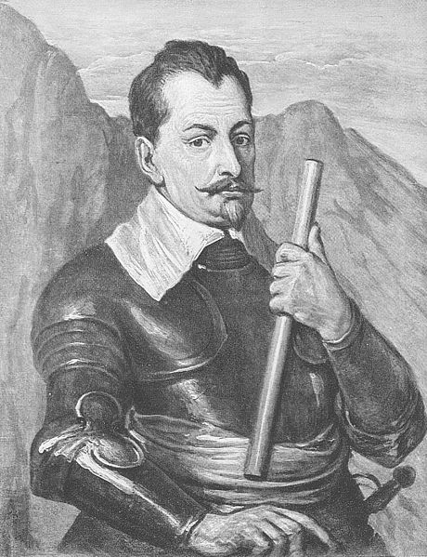
Významnou postavou třicetileté války byl český šlechtic Albrecht z Valdštejna.
Snažil se z války vytěžit pro sebe.

Slide 7
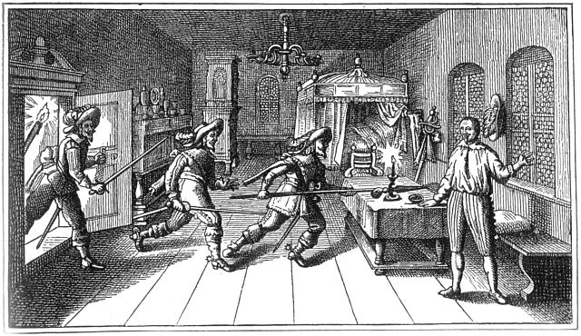
V roce 1634 byl v Chebu na příkaz Habsburků zavražděn.

Slide 8
Zdroj:
Vlastní tvorba
Citace:
Soubor:Map Thirty Years War cs.svg. In Wikipedia : the free encyclopedia [online]. St. Petersburg (Florida) : Wikipedia Foundation, 5.2. 2008 [cit. 2012-01-01]. Dostupné z WWW: <http://cs.wikipedia.org/wiki/Soubor:Map_Thirty_Years_War_cs.svg>.
Soubor:Albrecht von waldstein.jpg. In Wikipedia : the free encyclopedia [online]. St. Petersburg (Florida) : Wikipedia Foundation, 20.11. 2004 [cit. 2012-01-01]. Dostupné z WWW: <http://cs.wikipedia.org/wiki/Soubor:Albrecht_von_waldstein.jpg>.
Soubor:Ermordung-wallensteins-in-eger-anonymer-kupferstich 1-640x370.jpg. In Wikipedia : the free encyclopedia [online]. St. Petersburg (Florida) : Wikipedia Foundation, 8.1. 2005 [cit. 2012-01-01]. Dostupné z WWW: <http://cs.wikipedia.org/wiki/Soubor:Ermordung-wallensteins-in-eger-anonymer-kupferstich_1-640x370.jpg>.

Slide 9
Anotace:
Žáci se seznámí s příčinami, průběhem a výsledky třicetileté války. Uvědomí si roli našeho území v tomto evropském konfliktu.

